Slide 1

Algoritmi adattativi per il risparmio energetico di sistemi broadcast via Bluetooth
Scuola di Ingegneria Industriale e dell'Informazione
Corso di Laurea Magistrale in
Ingegneria Informatica
Anno Accademico 2014 – 2015
Candidato: Lorenzo Pagliari (798273)
Relatore: Prof. Raffaela Mirandola
Correlatore: Dott. Diego Perez

Slide 2
Sommario
Introduzione
Stato dell’arte
Analisi di fattibilità
Architettura della soluzione
Simulazioni e risultati
Conclusioni

Slide 3
Sommario
Introduzione
Stato dell’arte
Analisi di fattibilità
Architettura della soluzione
Simulazioni e risultati
Conclusioni

Slide 4
Introduzione

Slide 5
Sommario
Introduzione
Stato dell’arte
Bluetooth Low Energy
Modello di rete
Gossip
Analisi di fattibilità
Architettura della soluzione
Simulazioni e risultati
Conclusioni

Slide 6

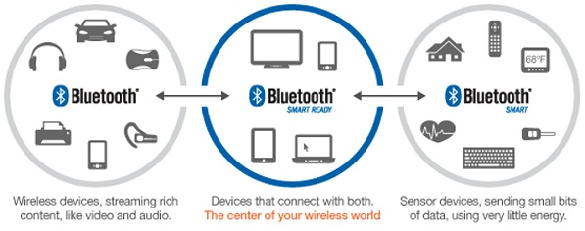
Bluetooth Low Energy
Il Bluetooth Low Energy:
Rilasciata nel 2010, in versione v4.0
Niente suddivisione in calssi
Basso consumo energetico
Bassa latenza di trasmissione
Ottimizzata per la trasmissione di piccole informazioni
Vasto insieme di applicazioni sul mercato
Retrocompatibilità: prodotti in Smart e Smart Ready

Slide 7
BLE – Consumo Energetico
Bluetooth Classic (≤v.3)
 | Potenza (mW) | Potenza (dBm) | Distanza (m)
Classe 1 | 100 | 20 | ~100
Classe 2 | 2.5 | 4 | ~10
Classe 3 | 1 | 0 | ~1
Bluetooth Low Energy (v.4)
Potenza masima all’output | Potenza minima all’output
10 mW (10 dBm) | 0.01 mW (-20 dBm)
Distanza:
Dipende dal trasmettitore
Rilevazioni sperimentali:
~15m
~50m
≥ 100m (in campo aperto)

Slide 8
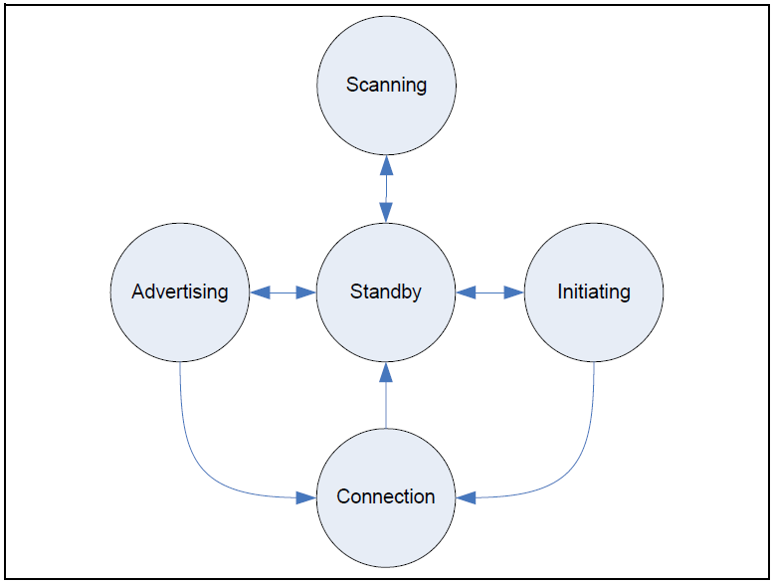
BLE – Link Layer
Macchina a stati:
Standby
Scanning
Advertising
Initiating
Connection
Master
Slave

Slide 9
Sommario
Introduzione
Stato dell’arte
Bluetooth Low Energy
Modello di rete
Gossip
Analisi di fattibilità
Architettura della soluzione
Simulazioni e risultati
Conclusioni

Slide 10
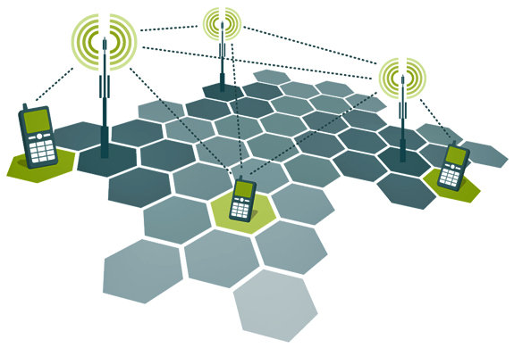
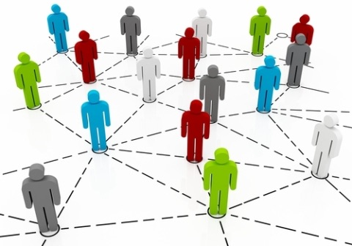
Modello di rete – caratteristiche scenario
Situazione normale
Presenza di una struttura di rete
Lo smistamento dei messaggi è completamente in carico alla rete stessa
Controlli centralizzati
Possibilità di comunicare con qualsiasi dispositivo si conosca (visione globale)
Situazione di emergenza
Assenza di una struttura di rete
Assenza di conoscenza globale della rete
Assenza controlli centralizzati
Mancanza di un overlay
Visione locale della rete

Slide 11
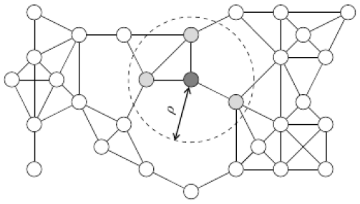
Modello di rete – Random Geometric Graph
Random Geometric Graph G(N,ρ):
Modello di rete P2P
Distanza geomentrica ρ
Adatto a modellare reti wireless o reti ad hoc in cui la distanza fisica tra i dispositivi è un parametro significativo
Alta edge-dependency
Bassa degree variance
Sinergia con BLE

Slide 12
Sommario
Introduzione
Stato dell’arte
Bluetooth Low Energy
Modello di rete
Gossip
Analisi di fattibilità
Architettura della soluzione
Simulazioni e risultati
Conclusioni

Slide 13
Gossip
Modelli nati per lo studio della diffusione delle epidemie. Infatti questi metodi sono chiamati anche “epidemici”
Adatti anche allo studio della diffusione delle informazioni in maniera virale. (a.e. Social Network)
Possibili stati in un modello epidemico:
Suscettibile
Contagiato
Rimosso

Slide 14
Gossip - categorizzazione
Le classi degli algoritmi di gossip sono:
Suscettible – Infected (SI)
Sucettible – Infected – Removed (SIR)
Suscettible – Infected – Suscettible (SIS)
Metodi di diffusione dell’informazione sono:
Pull
Push
Pull&Push

Slide 15
Sommario
Introduzione
Stato dell’arte
Analisi di fattibilità
Architettura della soluzione
Simulazioni e risultati
Conclusioni

Slide 16
Sommario
Introduzione
Stato dell’arte
Analisi di fattibilità
Architettura della soluzione
Simulazioni e risultati
Conclusioni

Slide 17
Sommario
Introduzione
Stato dell’arte
Analisi di fattibilità
Architettura della soluzione
Simulazioni e risultati
Conclusioni

Slide 18
Sommario
Introduzione
Stato dell’arte
Analisi di fattibilità
Architettura della soluzione
Simulazioni e risultati
Conclusioni

Slide 19
Conclusioni

Slide 20
FINE
Grazie!

